Slide 1
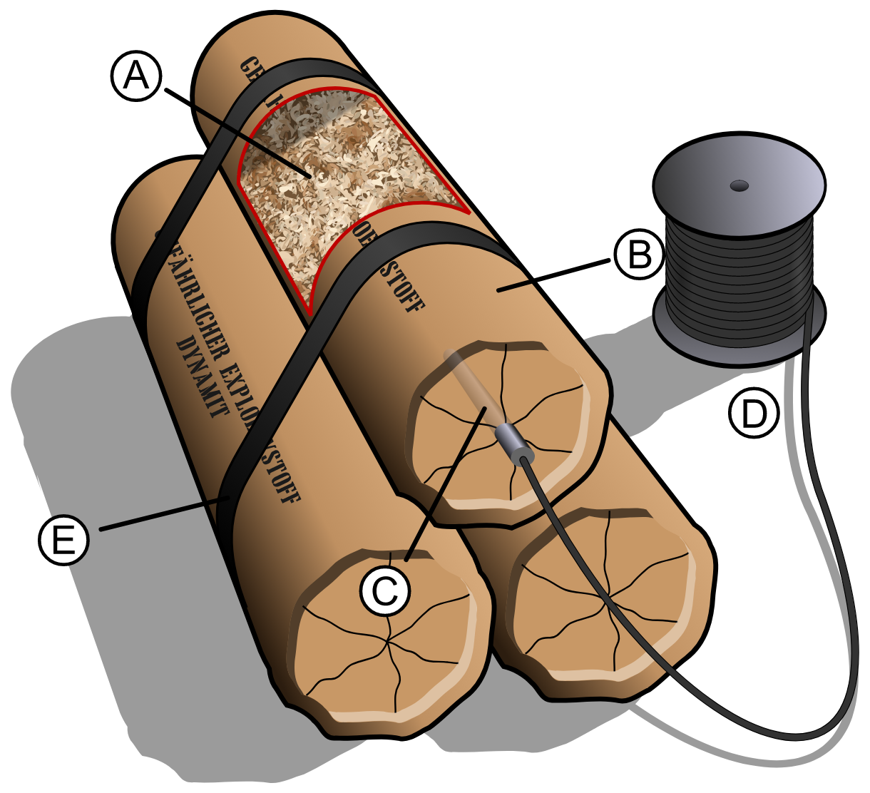
EXPLOSIVOS
HIGIENE Y SEGURIDAD
Grupo 15 - Año 2022

Slide 2
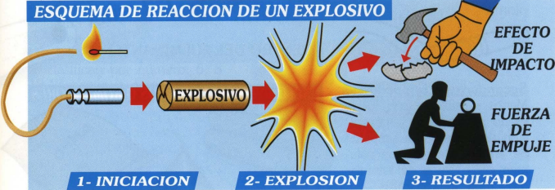
GENERALIDADES
Explosivo: toda sustancia o mezcla de sustancias susceptibles de producir en forma súbita, reacción exotérmica con generación de grandes cantidades de gases. Esta definición incluye la de aquellos artificios que contengan explosivos o estén destinados a producir o transmitir fuego. (Decreto 302/83, Art. 1).
Reaccionan instantáneamente y generan:
Gran violencia,
Fuerte efecto de impacto (onda de choque de alta velocidad y presión)
Gran volumen de gases, que se expanden con gran energía.

Slide 3
MARCO LEGAL
•La Ley de Higiene y Seguridad N° 19.587, en su Decreto 911/96, establece (en Art. 141) que “En toda obra de construcción en la que se usen, manipulen o almacenen explosivos, se debe cumplimentar con lo exigido en la Ley Nacional de Armas y Explosivos N° 20.429 y en el Decreto Nº 302 de fecha 8 de febrero de 1983, en todo lo concerniente a pólvora y explosivos y sus modificaciones, normas cuyo cumplimiento será supervisado por el Responsable de Higiene y Seguridad.”
•Dado que aquí se trata el tema de explosivos, se hace referencia al Decreto N° 302/83 que desarrolla de manera específica todo lo que concierne a pólvoras, explosivos y afines.

Slide 4

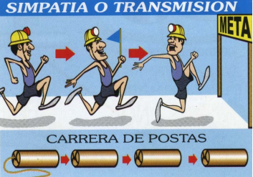
PROPIEDADES PRINCIPALES
Sensibilidad: Capacidad para reaccionar con el fulminante o detonador
Simpatía: Capacidad para transmitir la onda de detonación a lo largo de toda su masa y a otros explosivos

Slide 5
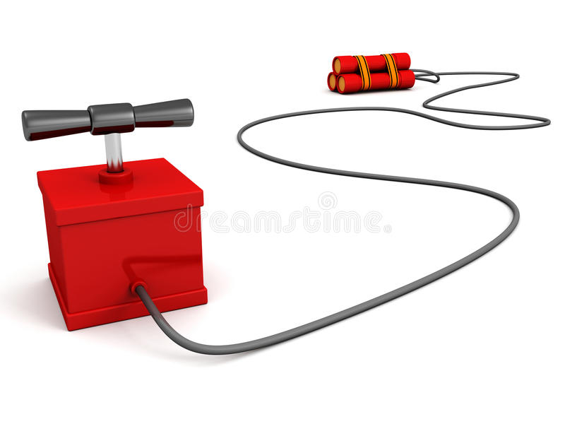

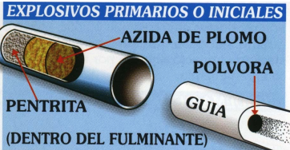

CLASIFICACIÓN DE LOS EXPLOSIVOS
Sustancias explosivas por naturaleza:
Explosivas Deflagrantes
Detonantes
Sustancias explosivas por sensibilidad:
Primarios
Secundarios
Sustancias explosivas por utilización:
Iniciador
Carga
Multiplicador
Sustancias explosivas mezcladas

Slide 6
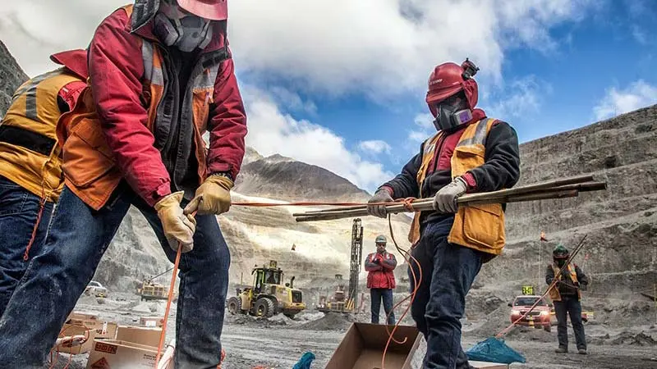
RIESGOS VINCULADOS A LA DETONACIÓN DE EXPLOSIVOS
Los explosivos se inician o activan con los detonadores, pero pueden reaccionar y explotar por otros motivos como:
Explosión fortuita: Detonación sorpresiva fuera del taladro
Tiro prematuro: Detonación adelantada de uno o más taladros
Tiro retardado: No salió total o parcialmente por falla del iniciador, guía o explosivo, deja restos que deben eliminarse posteriormente
Tiro soplado: Salió sin romper la roca ni dejar restos.

Slide 7
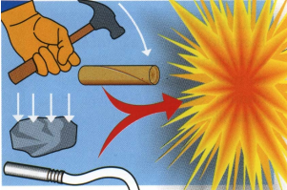

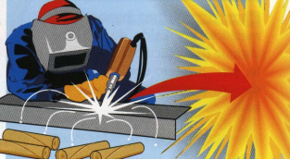
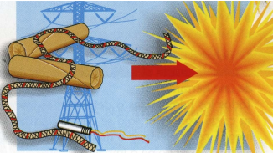
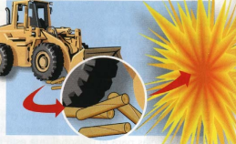
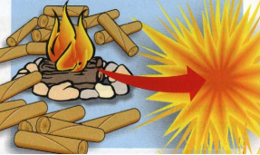
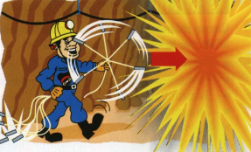
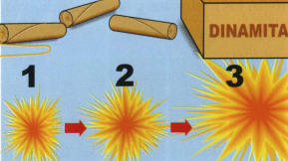
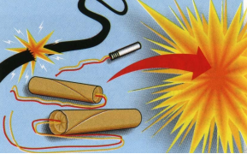
DETONACIÓN FORTUITA
Fuego o llama abierta
Golpe o impacto
Chispa
Contacto
Compresión
Calor
Fricción
Simpatía
Inducción eléctrica

Slide 8



ACCIDENTES CON EXPLOSIVOS
Directos:
Por explosiones fortuitas o tiros fallados. Motivos:
Negligencia,
Fallas de encendido
Productos defectuosos.
Indirectos:
Por gaseamiento. Motivos:
Ingreso antes de despejar los humos.
Exposición a ambiente mal ventilado.
Iniciación defectuosa del explosivo.
Por desplome de rocas (vibración excesiva). Motivos:
Condiciones geológicas, roca muy fisurada o incompetente.
Sobrecarga de explosivos.
Iniciación instantánea del disparo o con retardos muy cortos.

Slide 9
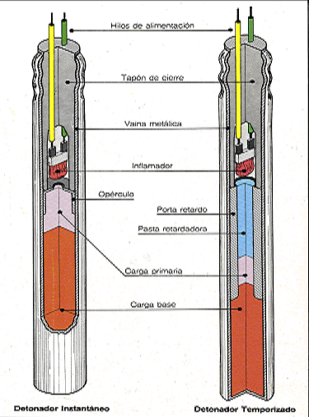
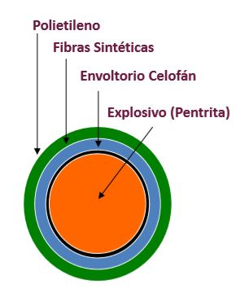
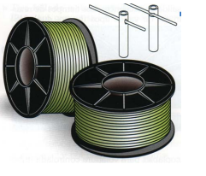
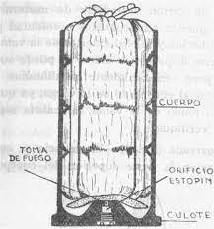
CLASIFICACIÓN SEGÚN DECRETO 302/83
GRUPO A
Detonadores: destinados a altos explosivos.
Mecha rápida: destinado a transmitir rápidamente el fuego.
Mecha lenta: Es un accesorio de voladuras destinado a transmitir lentamente el fuego.
Cordón detonante: destinado a transmitir instantáneamente la detonación a varias cargas explosivas.
Estopín: destinado a iniciar la combustión de las mechas y cargas de propulsión.
Cápsula de percusión: destinado a ocasionar a través de un impacto el encendido de las pólvoras u otras sustancias fácilmente inflamables.

Slide 10

CLASIFICACIÓN SEGÚN DECRETO 302/83 cont.
GRUPO B
Pólvoras gelatinizadas: bajos explosivos destinados a provocar efectos balísticos de propulsión, mediante su deflagración.
Munición no explosiva
Artificios pirotécnicos de riesgo limitado
Nitrato de amonio
GRUPO C
Altos explosivos: Están destinados a producir efectos rompedores y se caracterizan porque detonan cuando son iniciados convenientemente.
Bajos explosivos: Explosivos destinados a producir voladuras o efectos de propulsión y caracterizados porque iniciados por calor, llama o chispa, la reacción se propaga sin alcanzar un régimen de detonación.
Artificios y composiciones pirotécnicas
Cargas huecas
Municiones explosivas, incendiarias o fumígenas
Agresivos químicos y sus municiones

Slide 11

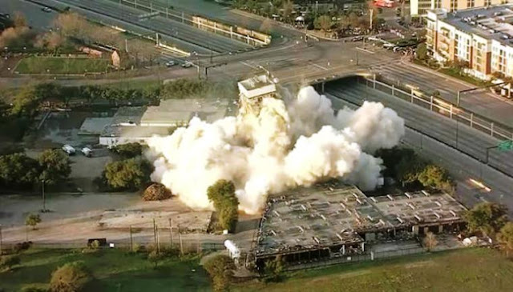
SELECCIÓN DE EXPLOSIVOS
Para la selección del tipo de explosivo se debe conocer:
Características del ambiente.
Sensibilidad
Resistencia al agua
Entorno
Volumen a volar
Características del elemento a volar
Condiciones atmosféricas

Slide 12
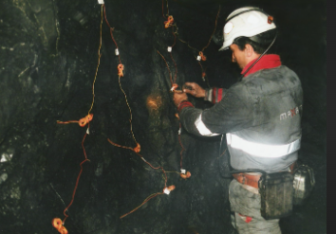
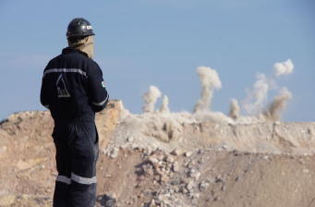
SELECCIÓN DE EXPLOSIVOS
2. Características de desempeño del explosivos
Estabilidad química
Flamabilidad
Velocidad de detonación
Densidad
Presión de detonación
Potencia
Cohesividad
Humos
Costo

Slide 13
REQUISITOS QUE DEBEN CUMPLIR LOS EXPLOSIVOS
Los explosivos deben ser inscriptos con los siguientes datos:
a) Fábrica que lo produce o producirá.
b) Designación y marca del explosivo.
c) Características.
d) Datos de sus componentes.
e) Acondicionamiento y embalaje.
f) Usos y aplicaciones.
g) Antecedentes bibliográficos y otros que pudieran resultar de interés a los fines de registro.
h) Muestra del explosivo.
Los explosivos inscriptos se denominarán 'explosivos registrados'

Slide 14
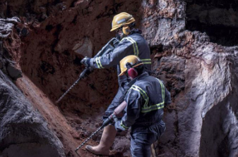
REQUISITOS QUE DEBEN CUMPLIR LOS EXPLOSIVOS
Los interesados en realizar actos con explosivos deberán inscribirse en el REGISTRO NACIONAL DE ARMAS, la que habilitará un registro con la siguiente clasificación:
a) Importadores
b) Exportadores
c) Fabricantes
d) Usuarios
e) Vendedores de primera.
f) Vendedores de segunda
g) Vendedores de artificios pirotécnicos
h) Pirotécnicos

Slide 15
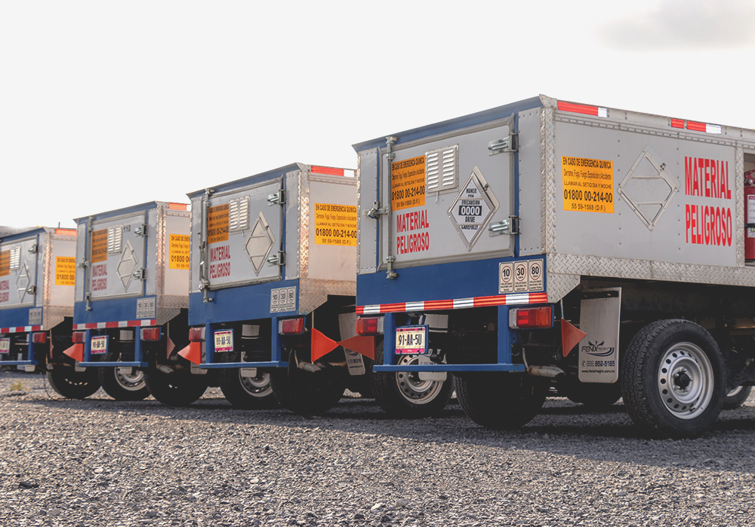
TRANSPORTE
Cuestiones asociadas detalladas en el capítulo 5 de la Ley 20.429
Queda prohibido el transporte de explosivos no autorizados, o que no cumpla con la reglamentación.
El vehículo debe encontrarse en óptimas condiciones, totalmente cerrado y señalizado con carteles que digan “Explosivos”.
En la parte del vehículo donde está el explosivo no debe haber sistemas de luz artificial ni calefactores, al menos que sean expresamente autorizados por el REGISTRO NACIONAL DE ARMAS.
No habrá partes de hierro, o acero, salvo que estén cubiertas permanentemente o temporalmente con otro material apropiado.

Slide 16
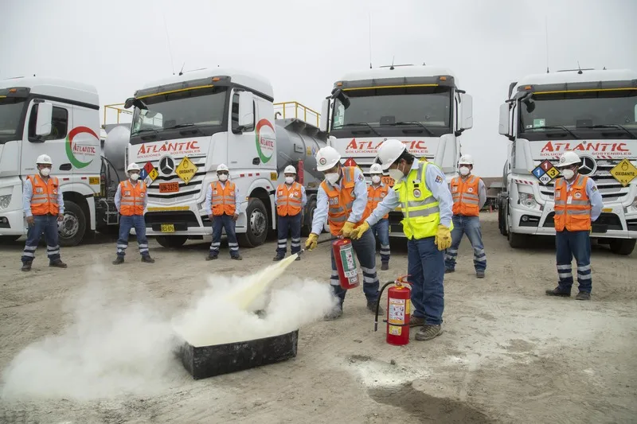
TRANSPORTE
“PERSONAL DE TRANSPORTE”
El personal deberá contar con:
Capacitación certificada sobre el manejo de explosivos.
Capacitación sobre peligros y consecuencias.
Capacitación sobre el uso de EPP.
Licencia de manipulador de explosivos vigente.
Operaciones de carga y descarga:
Preferentemente de día, sin lluvias y nunca en tormentas eléctricas.
No se usarán utensillos metálicos para carga y descarga de envases.
Limpiar el lugar antes y después de cada operación cuidadosamente.

Slide 17
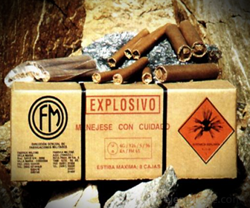
ACONDICIONAMIENTO Y EMBALAJE
LOS ENVASES DE EXPLOSIVOS DEBERÁN CUMPLIR LO SIGUIENTE:
Evitar la pérdida de explosivos.
No tener impregnadas sustancias inflamables.
Peso bruto < 35 kg.
Impresiones bien visibles: “explosivo” y “manéjese con cuidado”
Etiquetas con su información correspondiente.
Inspeccionar el cargamento al llegar el vehículo.
Manipulación cuidadosa de los envases en la carga y descarga.
Prohibido usar ataduras metálicas para asegurar las estribas.

Slide 18
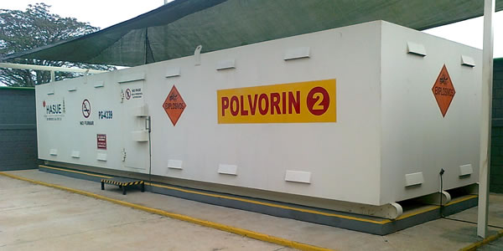
ALMACENAMIENTO
“DISPOSICIONES GENERALES”
Art 418: Almacenamiento en polvorines, habilitados por la D.G.F.M.
Art 425: Los polvorines se mantendrán secos, limpios y ventilados.
Art 430: Iluminación natural únicamente (en lo posible).
Si es insuficiente, solo se permite iluminación eléctrica (instalada según art 323).
Pueden emplearse linternas eléctricas.
¿Qué es un Polvorín?
Es un edificio donde se almacena la pólvora y las municiones o explosivos hechos a base de pólvora.
Art 427: No habrá calefacción a fuego directo, vapor o electricidad (solo radiadores de agua). No se usarán combustibles que produzcan chispas para la caldera. Separación radiador-explosivo > 1m.
Art 423: Habrá un libro de entradas y salidas de explosivos en cada polvorín (rubricados por la D.G.F.M)
Art 424: No se practicara ninguna operación en polvorines cuando haya tormenta eléctrica.
Art 428: Prohibido abrir envases de explosivos dentro del polvorín (tomar distancia prudencial).

Slide 19
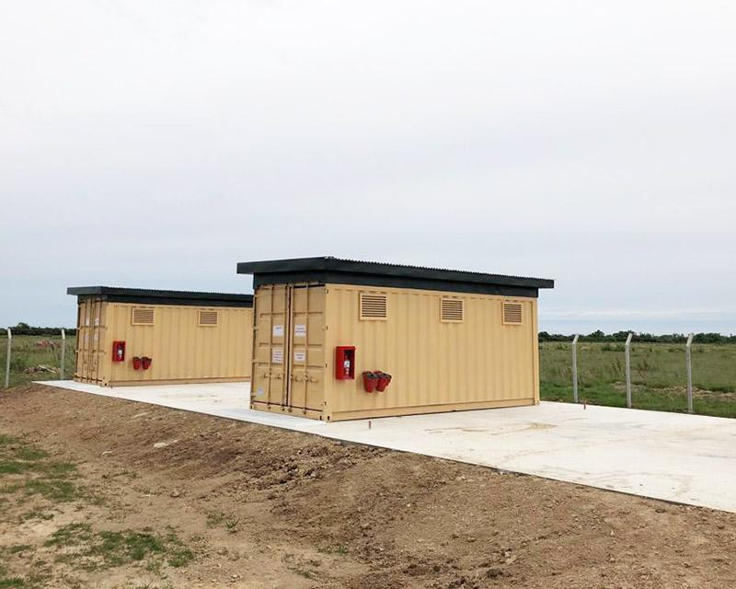
ALMACENAMIENTO
“DISPOSICIONES GENERALES”
Los polvorines deberán llenar las siguientes funciones:
Asegurar que los explosivos no soportan cambios bruscos de temperatura y que ésta se mantenga dentro de ciertos límites.
Procurar un ambiente seco y ventilado.
Disminuir, mediante su ubicación y construcción, las posibilidades de siniestros, y en caso de producirse, reducir sus consecuencias.
Evitar sustracciones.

Slide 20

ALMACENAMIENTO
“PERSONAL”
Art 443: El polvorín está a cargo de una persona que cumple con los requisitos del art 224 y esté familiarizado con la prescripción de la reglamentación
Art 446:Las personas que entren al polvorín NO DEBEN FUMAR ni llevar encima cigarrillos, fósforos o cualquier otro elemento que pueda producir fuego o chispa. no deberán estar bajo efectos de narcóticos ni bebidas alcohólicas.
Art 450: En caso de siniestros, el titular comunicará a la D.G.F.M dentro de 48 hs de producido. La comunicación será según lo indicado en el artículo 379.
Art 444:El encargado será informado sobre la clase de explosivo almacenado, sus características y precauciones
Art 427: No deberán ingresar más personas de las estrictamente necesarias al polvorín.
Art 445: No se recibirán cargamentos de explosivos si no pueden ser almacenados al momento de su llegada.
Art 428: El calzado de las personas que ingresen al polvorín no tendrá componentes metálicos.
Art 449: En cada movimiento de explosivos del polvorín deberá estar el encargado presente.

Slide 21
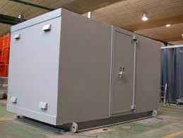
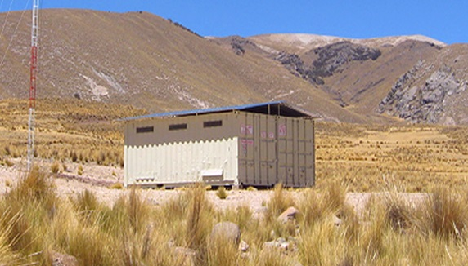
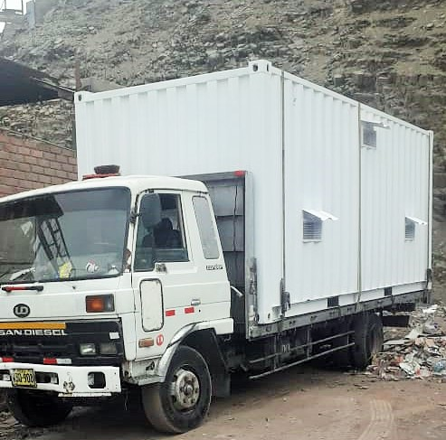
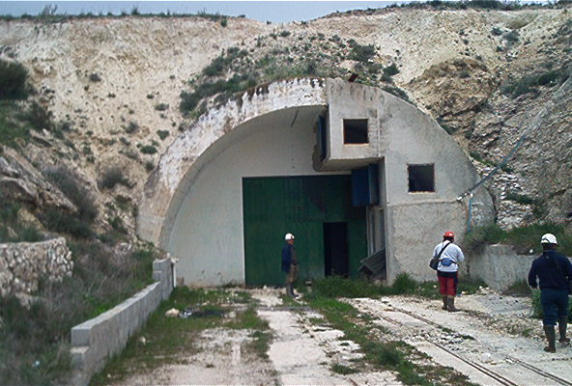
ALMACENAMIENTO
TIPO “A” : >50 kg
TIPO “B”: <= 50 kg
CLASE DE POLVORINES
TIPO A
TIPO B
TIPO “C”: móviles
TIPO “E”: especiales
RIESGOS DE ALMACENAJE
Explosion fortuita por error en manipulacion
Explosion por incendios
Deterioro de productos
Detonación por simpatía
TIPO C
TIPO E

Slide 22
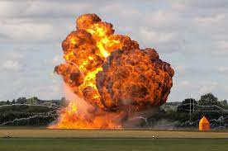
DESTRUCCIÓN DE EXPLOSIVOS
Se requerira autorizacion de la D.G.F.M, salvo en casos de urgencia
MEDIDAS SE SEGURIDAD
Eliminar dispositivos ya usados, queda prohibido volver a utilizarlos.
Prohibido simplemente enterrarlos.
Solo personal capacitado y experimentado.
Combustión individual para cada tipo de explosivo.
Destrucción en filas separadas (<15 kg).
Combustión INDIVIDUAL por explosivo, al aire libre.

Slide 23
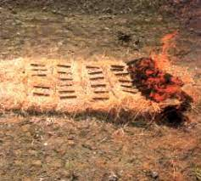
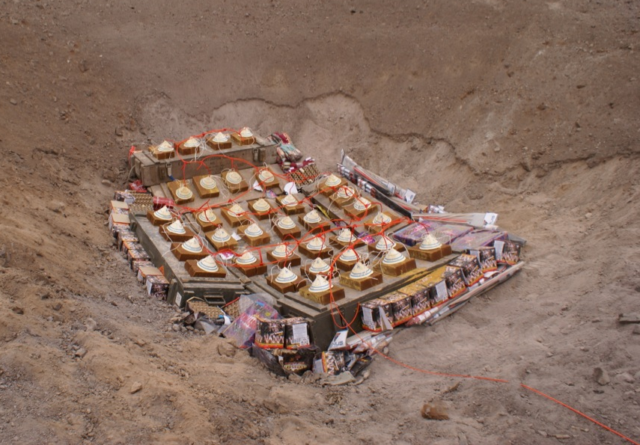
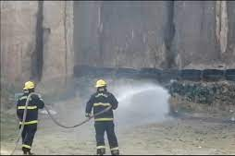
DESTRUCCIÓN DE EXPLOSIVOS (métodos)
POR COMBUSTIÓN
POR DISOLUCIÓN CON AGUA
POR EXPLOSIÓN

Slide 24



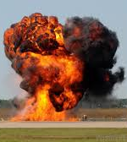
DISPOSICIONES GENERALES
INSPECCIÓN Y FISCALIZACIÓN
SUSTRACCIONES, PÉRDIDAS, ACCIDENTES
EXPLOSIVOS ABANDONADOS
CASOS DE EXCEPCIÓN
Se deben facilitar las inspecciones, presentando la documentación correspondiente.
En cada inspección se labrará un acta en forma de constancia de lo observado.
La sustracción, extravío o pérdida, deben ser denunciados por el inscripto a la fuerza pública de su jurisdicción.
Se deberá informar a la D.G.F.M dentro de las 48 horas del incidente
La D.G.F.M toma propiedad de los mismos, procediendo a su eliminación o venta.
La D.G.F.M puede fijar provisoriamente las normas de excepción a aplicar.
La D.G.F.M determinará el procedimiento a seguir para explosivos no contemplados en el reglamento.

Slide 25
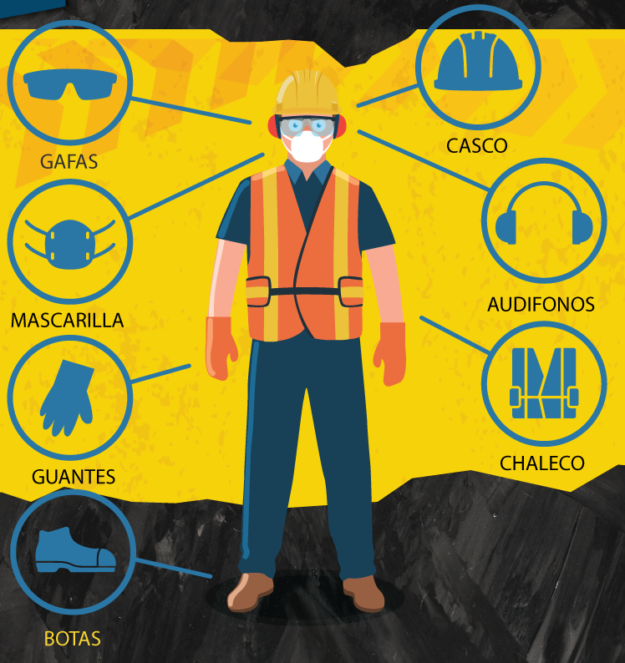
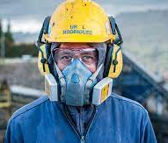
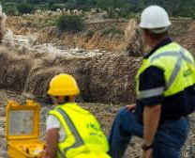
ELEMENTOS DE PROTECCION PERSONAL
CASCO: puede tener lámpara, orejeras, visera retráctil y extensiones posteriores para proteger la nuca.
PROTECCIÓN OCULAR
PROTECTORES AUDITIVOS
PROTECTORES DE VÍAS RESPIRATORIAS
CALZADO DE SEGURIDAD CON PUNTA METÁLICA (conductivo)
ROPA: de material ignífugo y antiestático - chaleco refractario.

Slide 26
ETAPAS Y MEDIDAS DE SEGURIDAD
ETAPAS
Perforación y habilitación de explosivos
Preparación de cebos
Carga y atacado de taladros
Amarre del disparo
Salida del personal y disparo
MEDIDAS DE SEGURIDAD
Previas en el área de voladura
En la carga de barrenos
En la preparación del cebo
Durante la carga de barrenos
En el recatado del barreno
En la preparación de la pega

Slide 27
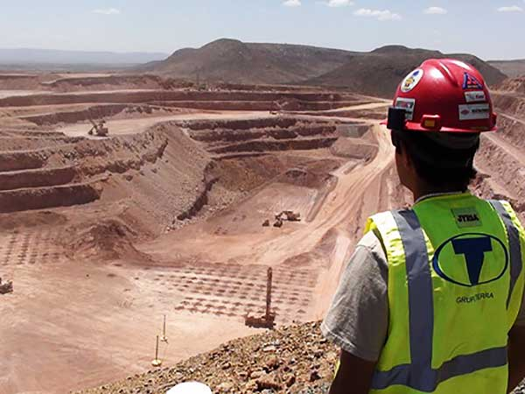
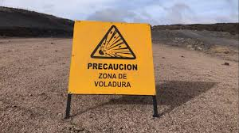
MEDIDAS PREVIAS EN EL ÁREA DE VOLADURA
SE DEBE TOMAR EN CUENTA:
CARACTERÍSTICAS DE EXPLOSIVOS Y ACCESORIOS
CARACTERÍSTICAS DEL ENTORNO
INSPECCIÓN DEL ÁREA DE VOLADURA
ESTABLECER SEÑALIZACIÓN ADECUADA

Slide 28
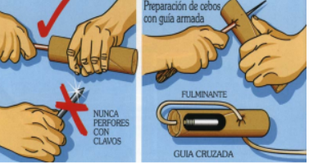
MEDIDAS DE SEGURIDAD
CARGA DE BARRENOS
Prohibido el uso de herramientas metálicas para abrir envases.
Explosivos en lugares secos, lejos de fuentes combustibles.
No manipular explosivos con tormenta.
Prohibido el uso de explosivos deteriorados.
PREPARACIÓN DEL CEBO
Posición y amarre correctos en detonador.
Usar herramientas que no causen chispas.
Preparación de cebos fuera del polvorín.
Iniciadores alejados de rompedores.
RECATADO DE BARRENO
Armado con material inerte.
Vertido del material evitando daños al sistema iniciador.
Se comprobará el ascenso regular del material con un atacador de madera.

Slide 29
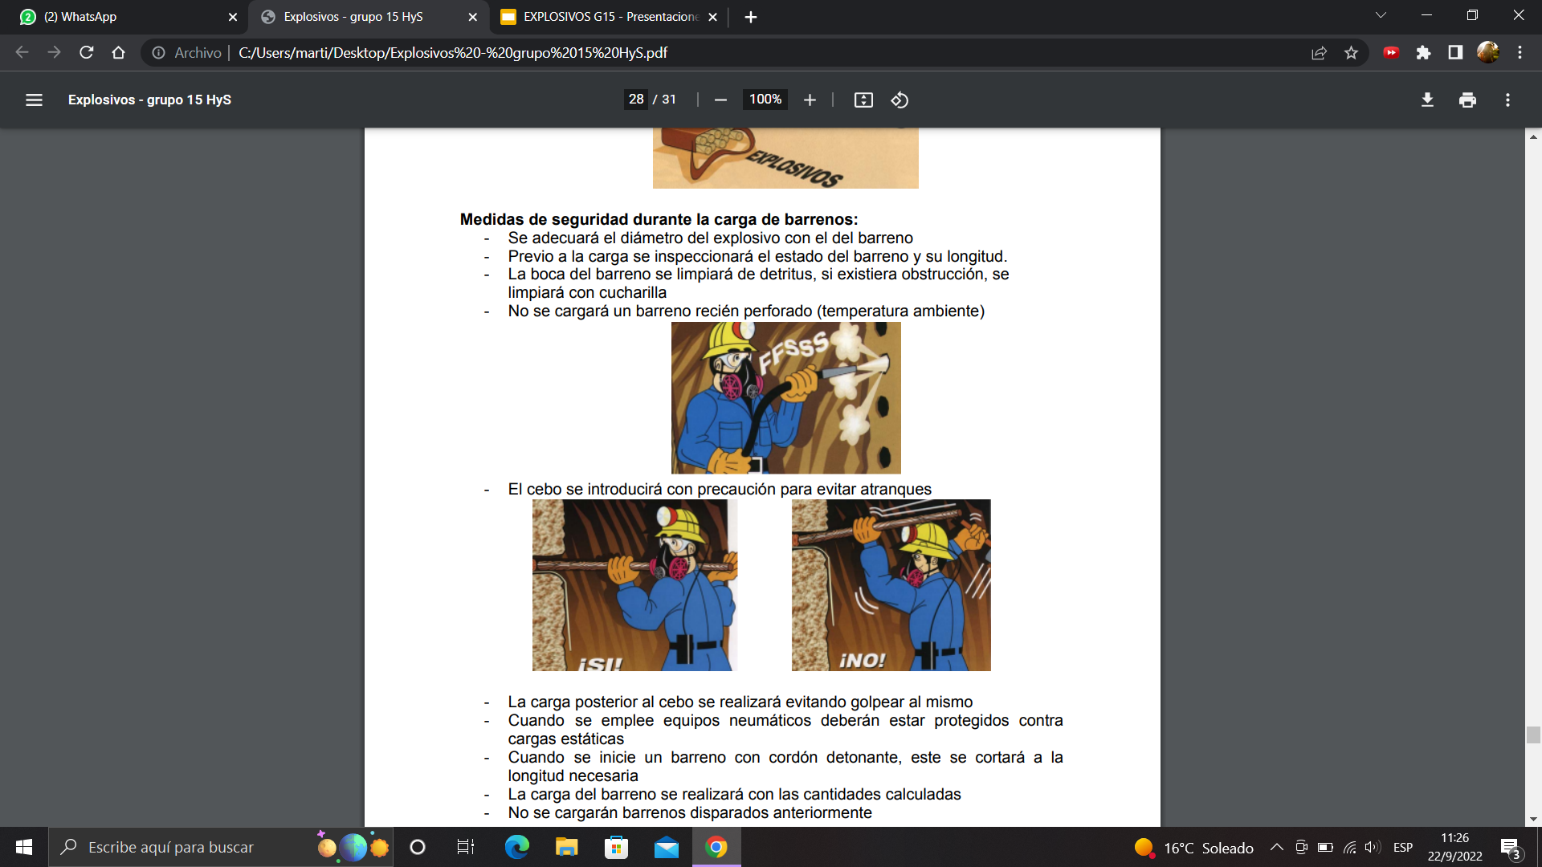
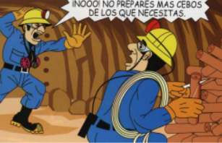
MEDIDAS DE SEGURIDAD
CARGA DE BARRENOS
Diametro del barreno adecuado al explosivo.
Inspeccion del barreno previo a su carga.
No se cargara un barreno recien perforado.
Introduccion del cebo con precaucion, evitando golpes.
Equipos neumaticos protegidos contra estatica.
No cargar barrenos usados anteriormente.
Carga del barreno con la cantidad calculada.

Slide 30
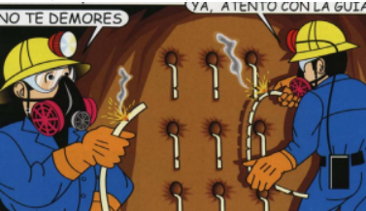
MEDIDAS DE SEGURIDAD
PREPARACIÓN DE LA PEGA
No mezclar en un mismo circuito detonadores y accesorios de diferentes fabricantes.
Todos los barrenos deben estar conectados en la línea principal.
Área de voladura señalizada y cercada.
Refugios para personal y maquinas.
Sistema de aviso acustico - Disparo por personal autorizado.
Mantener el procedimiento de carguio en el tiempo establecido, sin apuros.
Amarre y secuenciado con el minimo personal posible.

Slide 31
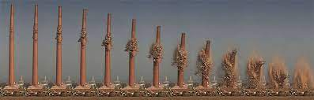
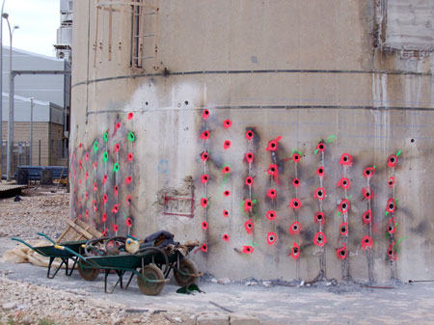
APLICACIONES EN INGENIERÍA CIVIL
DEMOLICIÓN CON EXPLOSIVOS
La demolición por voladura controlada es la rotura de elementos críticos de la estructura, produciendo el desequilibrio de la misma y como consecuencia su caída.
Para la rotura se aplicarán pequeñas cargas explosivas a lo largo del elemento estructural a romper.
Es de aplicación principalmente a estructuras esbeltas construidas mediante pilares, vigas o muros de hormigón armado o edificios cuya estructura ha sido construida mediante muros de carga de fábrica de ladrillo.
BARRENOS PERFORADOS

Slide 32
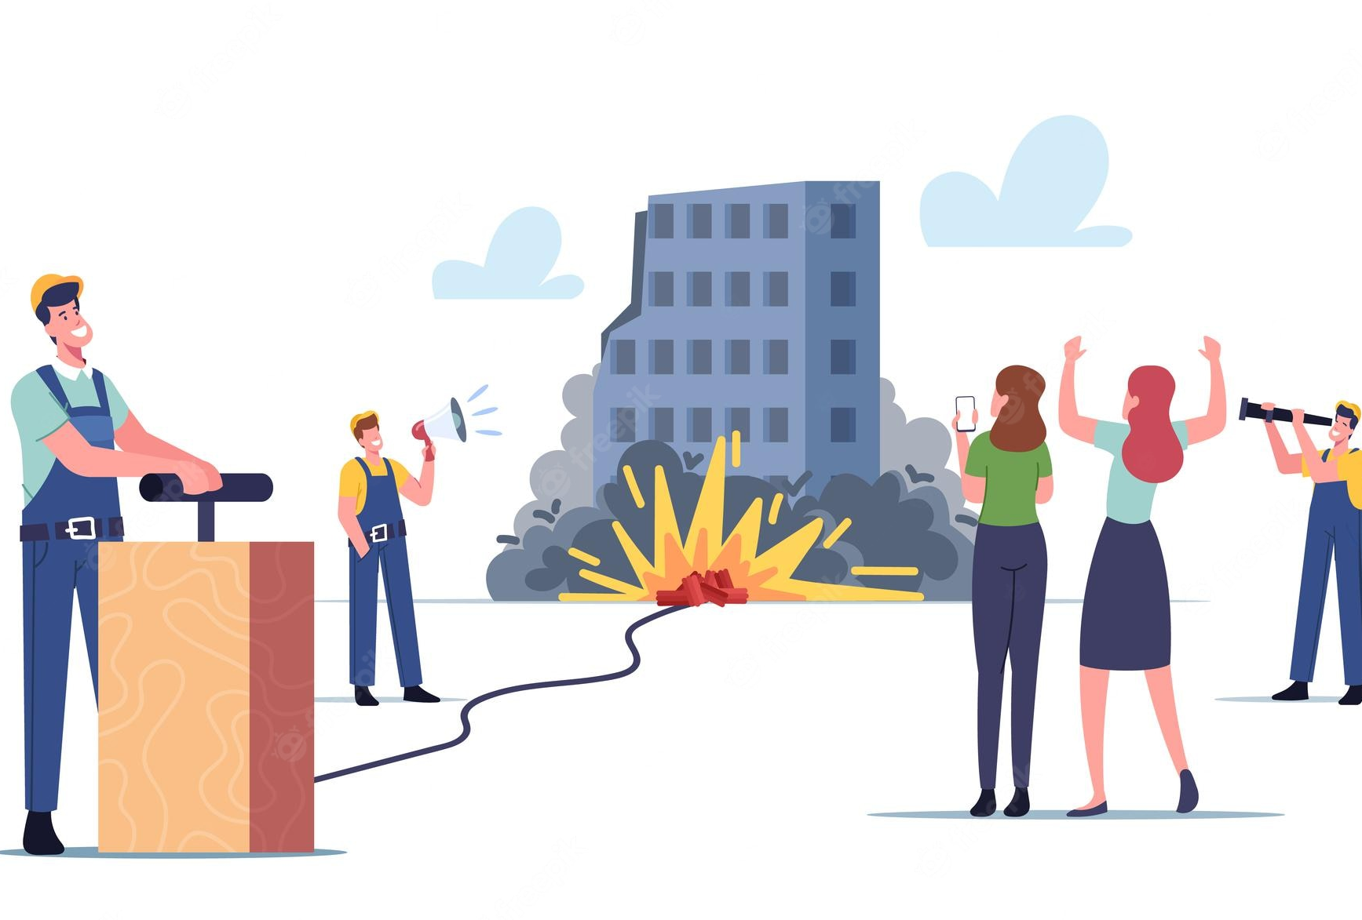
APLICACIONES EN INGENIERÍA CIVIL
DEMOLICIÓN CON EXPLOSIVOS
MEDIDAS DE SEGURIDAD
Cargas cubiertas con protecciones adecuadas (bandas de goma, redes, etc.)
Rociar con agua frente a la voladura.
Evacuar e inspeccionar el área circundante antes del disparo.
Realizar un estudio bibliográfico de edificios linderos si los hubiese.
Interrumpir suministros de agua, luz y gas.
Advertir antes de la voladura mediante un silbato o un disparo superficial con dinamita.

Slide 33
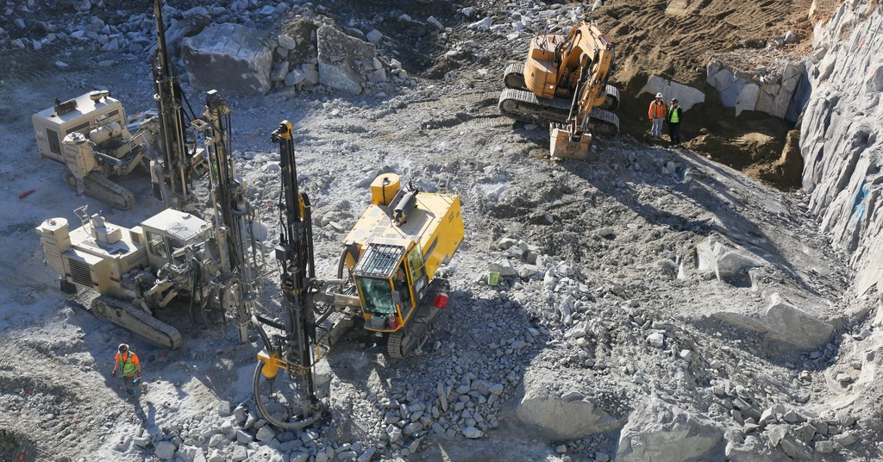
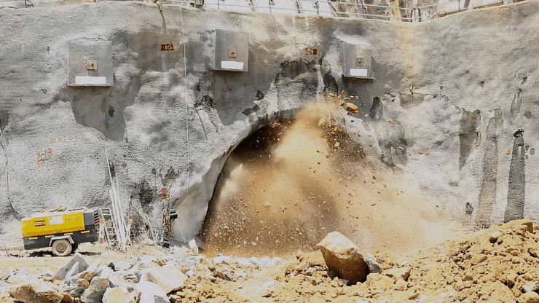
APLICACIONES EN INGENIERÍA CIVIL
EXCAVACIONES CON EXPLOSIVOS
Etapas para neutralizar riesgos
1- Preparación de la zona de voladura
2- Riesgos
3-Gases
4-Barrenos no explosionados
5-Barrenos incendiados o demorados
6-Vibraciones producidas por la voladura
Seguridad

Slide 34




UTILIZACIÓN Y PREVENCIÓN

